Slide 1
使用Bing Image Creator
生成AI圖片

Slide 2
目前『文生圖』
的四種方法

Slide 3
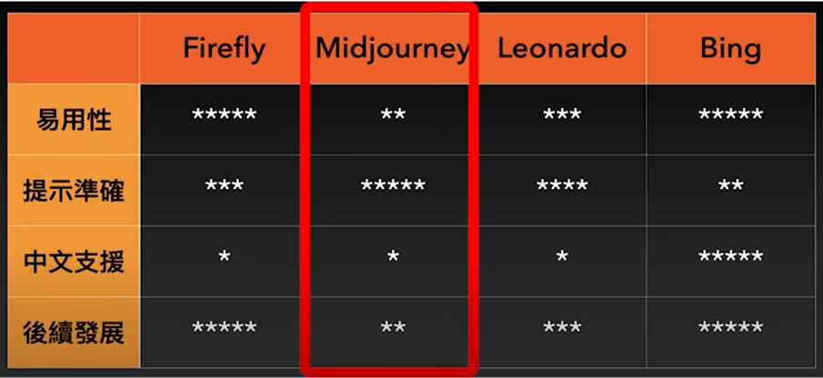
目前『文生圖』的四種方法
1. Adobe公司的Firefly（測試beta版，免費）
2.Midjourney（收費）
3.Leonardo（免費，收費）
4.微軟Bing Image Creator影像建立者（免費）
參考：
https://www.youtube.com/watch?v=M0jt-oki3So

Slide 4
『文生圖』的功用
1.網頁插圖（不會有版權爭議）
2.文本/書本的插圖（不會有版權爭議）
3.網路多媒體影片的插圖/封面（不會有版權爭議）

Slide 5
微軟影像建立者
Bing Image Creator

Slide 6
微軟影像建立者 Bing Image Creator
OpenAI公司開發出2個AI應用工具
(1). ChatGPT （聊天機器人）
(2). DALL-E （ AI 影像生成技術）
微軟買下OpenAI 後，就把這2個結合到Bing
(1). Bing Chat （Bing聊天）
(2). Bing Image Creator （影像建立者 )
都是免費使用

Slide 7
微軟影像建立者 Bing Image Creator
Bing Image Creator (影像建立者) 是一個簡單易用的線上服務，
只要在網頁上輸入一些描述性或指示性的文字，
例如：
夕陽下的台北
浮世繪風格的貓咪
一隻穿著西裝打電話的章魚
就可以看到 AI 根據文字生成的多種圖片選項。
用戶可以選擇自己喜歡或符合需求的圖片，
並下載或分享給其他人。

Slide 8
練習1
生成一張AI圖片

Slide 9
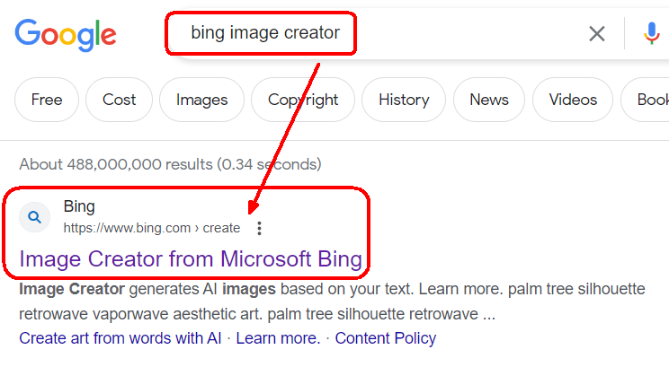
先登入Bing Image Creator網站
網站：https://www.bing.com/create

Slide 10
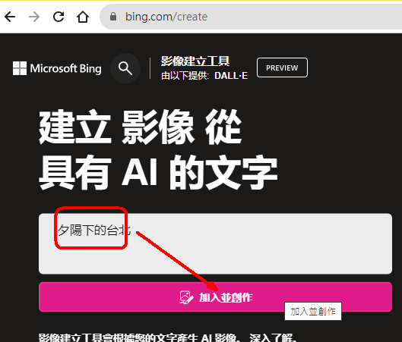
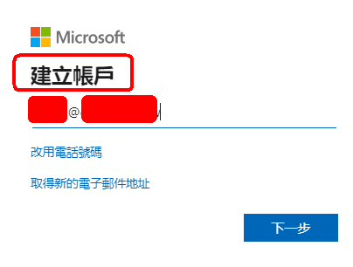
先登入Bing Image Creator網站
輸入提示文字prompt：夕陽下的台北
必需要建立『新帳號』：不可以用學校的@cc.ntut.edu.tw
必須要用自己的私人email或手機

Slide 11
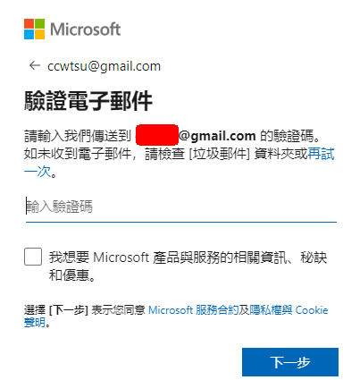
先登入Bing Image Creator網站

Slide 12
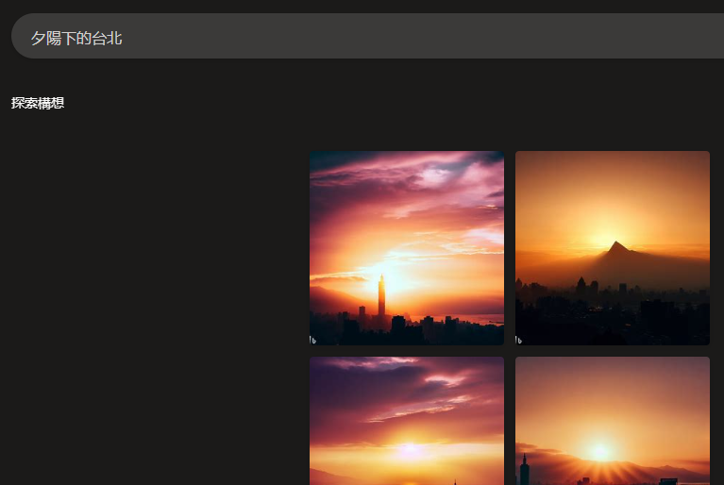
Bing Image Creator
。

Slide 13
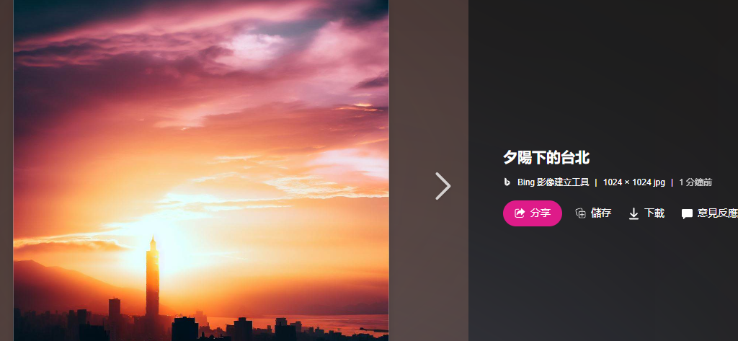
可以下載，分享

Slide 14
練習2
生成一張AI圖片
浮世繪風格的貓咪

Slide 15
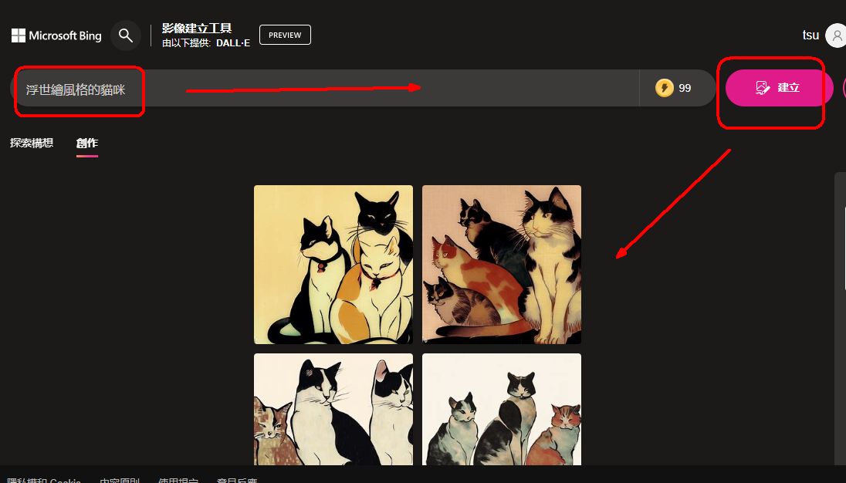
生成一張AI圖片：浮世繪風格的貓咪
輸入提示文字prompt：浮世繪風格的貓咪

Slide 16
練習3
生成一張AI圖片
梵谷風格的…

Slide 17
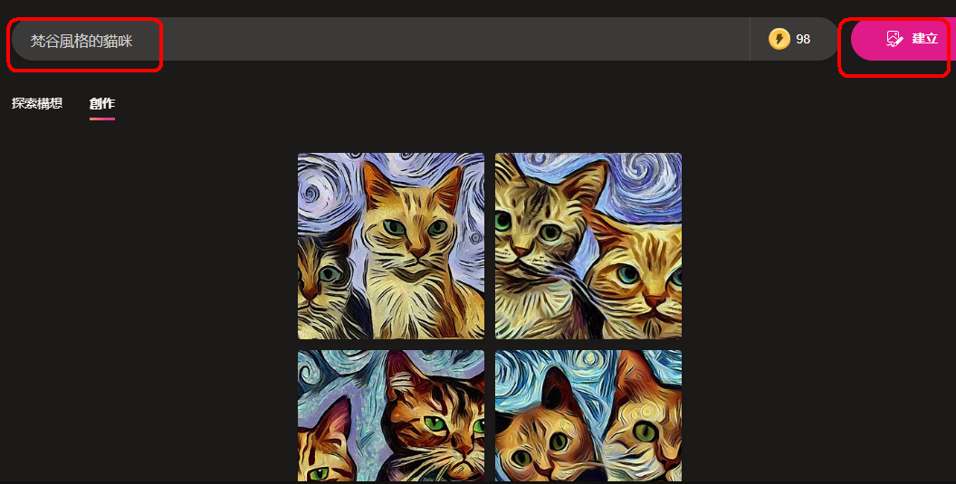
生成一張AI圖片梵谷風格的…
輸入提示文字prompt：梵谷風格的貓咪

Slide 18
練習4
生成一張AI圖片
宮崎駿風格的…

Slide 19
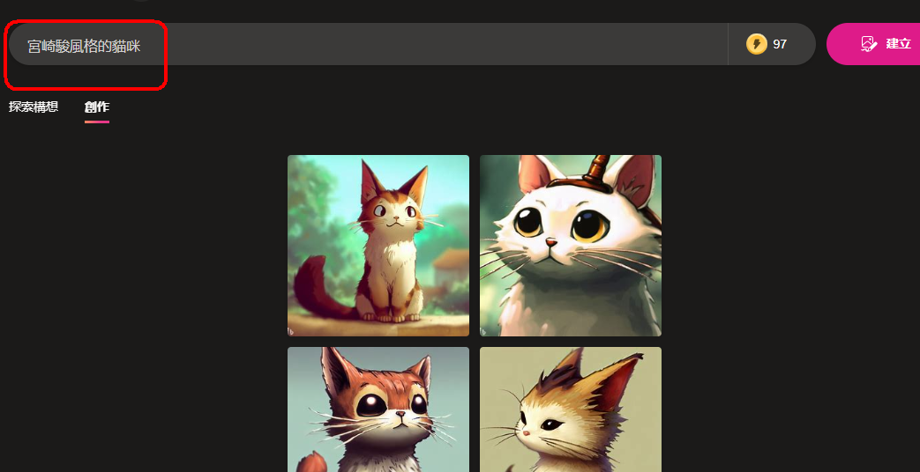
生成一張AI圖片宮崎駿風格的…
輸入提示文字prompt：宮崎駿風格的貓咪

Slide 20
練習4
生成一張AI圖片
張大千風格的…

Slide 21
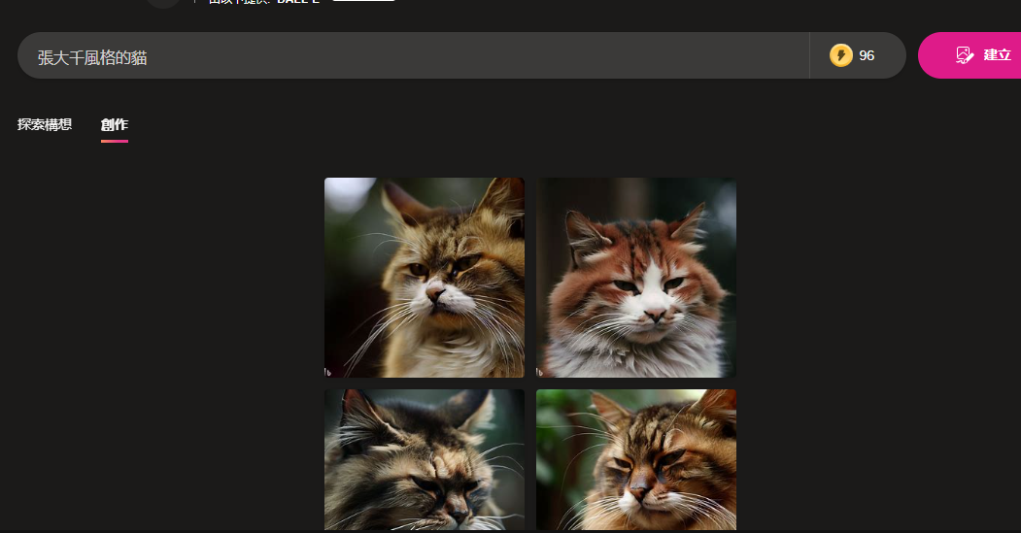
生成一張AI圖片張大千風格的…
輸入提示文字prompt：張大千風格的貓咪

Slide 22
快速畫圖的點數
100點

Slide 23
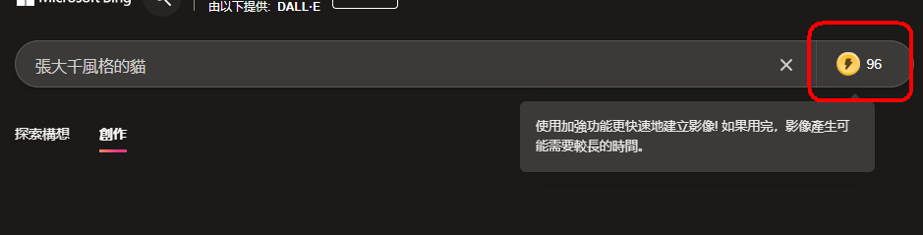
快速畫圖的點數：100點
有100點免費，快速預算的quota
沒有點數了，畫1張圖要較久的時間

